Slide 1
Современные технологии,
применяемые в реабилитации детей с легкой степенью умственной отсталости.
Автор: учитель - дефектолог МБДОУ детского сада
комбинированного вида № 25 «Сувенир» г. Павлово
Черствова Ольга Александровна
2014 год

Slide 2
Работа с данной категорией детей строится на основе программы Е.А. Екжановой, Е.А. Стребелевой «Коррекционно – развивающее обучение и воспитание».

Slide 3
I. Здоровье
II. Физическое развитие и физическое воспитание
III. Познавательное развитие
Сенсорное воспитание
Формирование мышления
Формирование элементарных количественных представлений
Ознакомление с окружающим
Развитие речи и формирование коммуникативных способностей
Обучение грамоте (развитие ручной моторики и подготовка руки к письму; обучение элементарной грамоте)
IV. Формирование деятельности
Обучение игре
Изобразительная деятельность (лепка, аппликация, рисование)
Конструирование
Трудовое воспитание (воспитание культурно – гигиенических навыков, ручной труд, хозяйственно – бытовой труд)
V. Эстетическое развитие
Музыкальное воспитание и театрализованная деятельность
Ознакомление с художественной литературой
Эстетическое воспитание средствами изобразительного искусства

Slide 4
Развивающие технологии, используемые в работе:
танцтерапия
изотерапия
музыкотерапия
игровые технологии
игры с песком и водой (песочная и водотерапия)
технология А. Закрепиной по социальному развитию детей

Slide 5
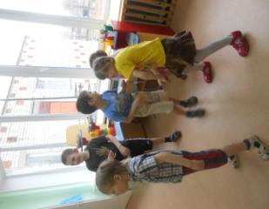
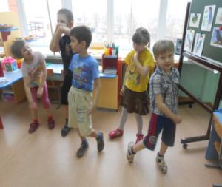
Танцтерапия (или танцевально – двигательная терапия) – способствует: самоформированию и самосовершенствованию с помощью заданных или произвольных танцевальных движений, сопровождающихся музыкальным оформлением; выплеску эмоций; физической разгрузки и.тд.
Музыкотерапия – это особая форма работы с детьми с использованием музыки в любом виде (записи на магнитофоне, игра на музыкальных инструментах, пение и др.) Музыкотерапия дает возможность активизировать ребенка, преодолевать неблагоприятные установки и отношения, улучшать эмоциональное состояние.

Slide 6
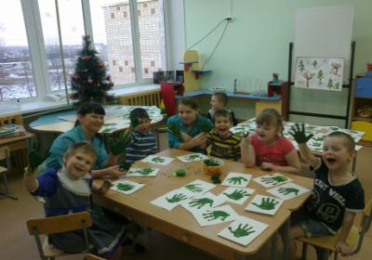
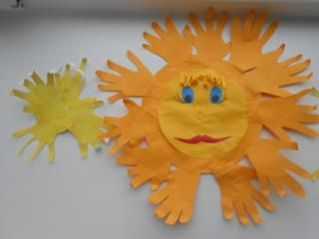
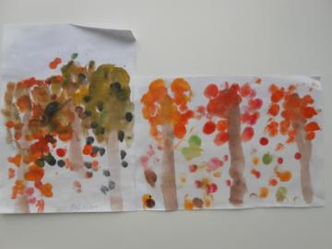
Изотерапия – это рисование под музыку, используя различные методики рисования – ладошкой, пальчиком, губкой, тампоном и т.д.

Slide 7
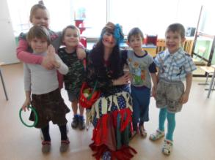
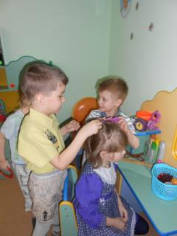
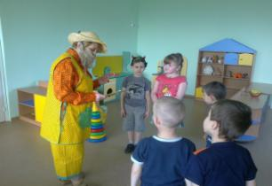
Использование игровых технологий в воспитании и обучении обусловлено множеством факторов. Прежде всего, это огромный воспитательный потенциал игры. Изучение развития детей показывает, что в игре эффективнее, чем в других видах деятельности, развиваются все психологические процессы. Игра синтезирует познавательную, трудовую и творческую активность ребенка.

Slide 8
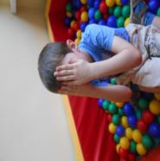
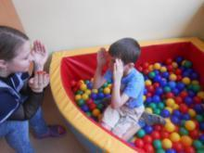
Коррекционно – педагогическая работа по социальному развитию детей, на основе технологии разработанной к.п.н.
А. Закрепиной.
Данная технология включает ряд направлений:
Формирование положительных форм общения и эмоционально окрашенного взаимодействия ребенка с близким взрослым.
Игры: «Посмотри мне в глаза!», «Кто спрятался?», «Ку – ку!», «Подуй, ветерок!», «Лови мяч!», «Грузовик» и др.
Формирование образа Я («Я сам»).
Игры и упражнения: «Иди ко мне!», «Ау!», «По кочкам – по кочкам…».

Slide 9
3. Формирование представлений об окружающих людях («Я и другие»).
Игры и упражнения: «Попроси игрушку!», «Привет!», «Это мамочка!»
4. Формирование представлений об окружающем мире и адекватных способах действия в нем («Я и окружающий мир»).
Игры и упражнения: «Погремушки», «Кати шарик!», «Горит – не горит», «Петрушка», «Построим башенку», «Достань шарик», «Постучи молоточком», «Поймай мяч», «Цыплята», «Покорми мишку», «Поймай рыбку» и др.
5. Формирование способов усвоения общественного опыта.
Игры и упражнения: «Кати мяч!», «Постучи молоточком!», «Закроем коробки крышками», «Спрячем игрушку в коробочку», «Птица», «Ветер», «Велосипед», «Гремим погремушкой», «Хлопаем в ладоши» и др.

Slide 10
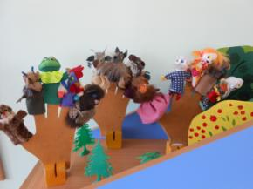
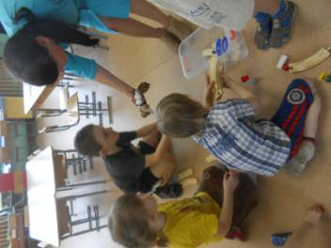
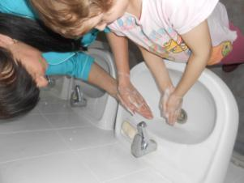
6. Формирование навыков социального поведения.
Игры и упражнения: «Слушаем музыку», «Поможем Петрушке убрать игрушки», «Гости» и др.
7. Формирование навыков самообслуживания, гигиены, бытовых навыков.
Игры и упражнения: «Перчатки», «Парикмахер», «Водичка, водичка!», «Уборка рабочего места».

Slide 11
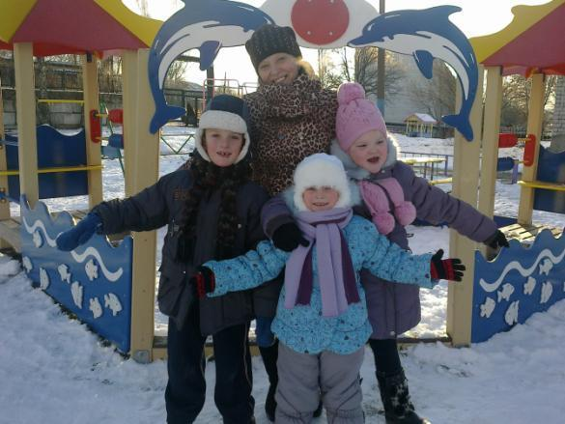
Спасибо за внимание!

